Slide 1

Basi di Dati II
“Netflics”
Avolicino Simone 0522500873
Recupito Gilberto 0522500842
Di Dario Dario 0522500848
Uno studio di analisi sui film di Netflix

Slide 2
01
02
03
COS’È NETFLICS
DATASET E MONGO DB
WEB APPLICATION
TABLE OF CONTENTS
04
05
06
QUERY STRATEGICHE
RISULTATI
DEMO

Slide 3

01
COS’È NETFLICS ?
“Netflics” è una Web Application che funge da wiki con i film e serie Tv offerte dal colosso Americano Netflix. Fornisce informazioni grafiche e analitiche relative a
pubblico, anno di rilascio dei film e paesi di produzione.

Slide 4
OBIETTIVI E RQ
OBIETTIVO
RESEARCH QUESTIONS
Uno dei nostri scopi di progetto tramite, tramite l’uso di query specifiche, rispondere alle seguenti Research Questions.
RQ 1: Per quale pubblico è più adatto Netflix?
RQ 2: In quale anno sono stati prodotti più film?
RQ 3 : In quale/i paese/i sono stati prodotti più Film?

Slide 5


02
DATASET E MONGO DB

Slide 6
DATASET
Il dataset utilizzato è stato fornito dalla piattaforma Kaggle, in formato .csv che vanta circa 12 attributi atti a descrivere:
SHOW_ID
TYPE
TITLE
DIRECTOR
DATE_ADDED
RELEASE YEAR
RATING
DURATION
CATEGORY
CAST
COUNTRY
DESCRIPTION

Slide 7
MONGO DB
PERCHE’ MONGO DB ?
MongoDB, offre la modellazione di collezioni e documenti json che automaticamente saranno convertiti in oggetti da tutti i linguaggi di programmazione, permettendo agli sviluppatori di concentrarsi nello sviluppo del codice applicativo senza preoccuparsi di organizzare i dati in modo strutturato e del mapping tra database ed oggetti dell’applicativo a differenza dei database relazionali. Il fatto di poter disporre di un oggetto JSON, permette una rapida manipolazione delle informazioni vista la notevole disponibilità di librerie per questo scopo.
MongoDB è un database NoSQL, che fornisce un nuovo approccio nell’organizzazione e gestione dei dati.
MongoDB è in grado di coprire la quasi totalità delle esigenze svolte dai database relazionali garantendo migliori performance, una maggiore scalabilità ed un’attività di sviluppo più veloce ed agile rispetto ai database tradizionali.

Slide 8
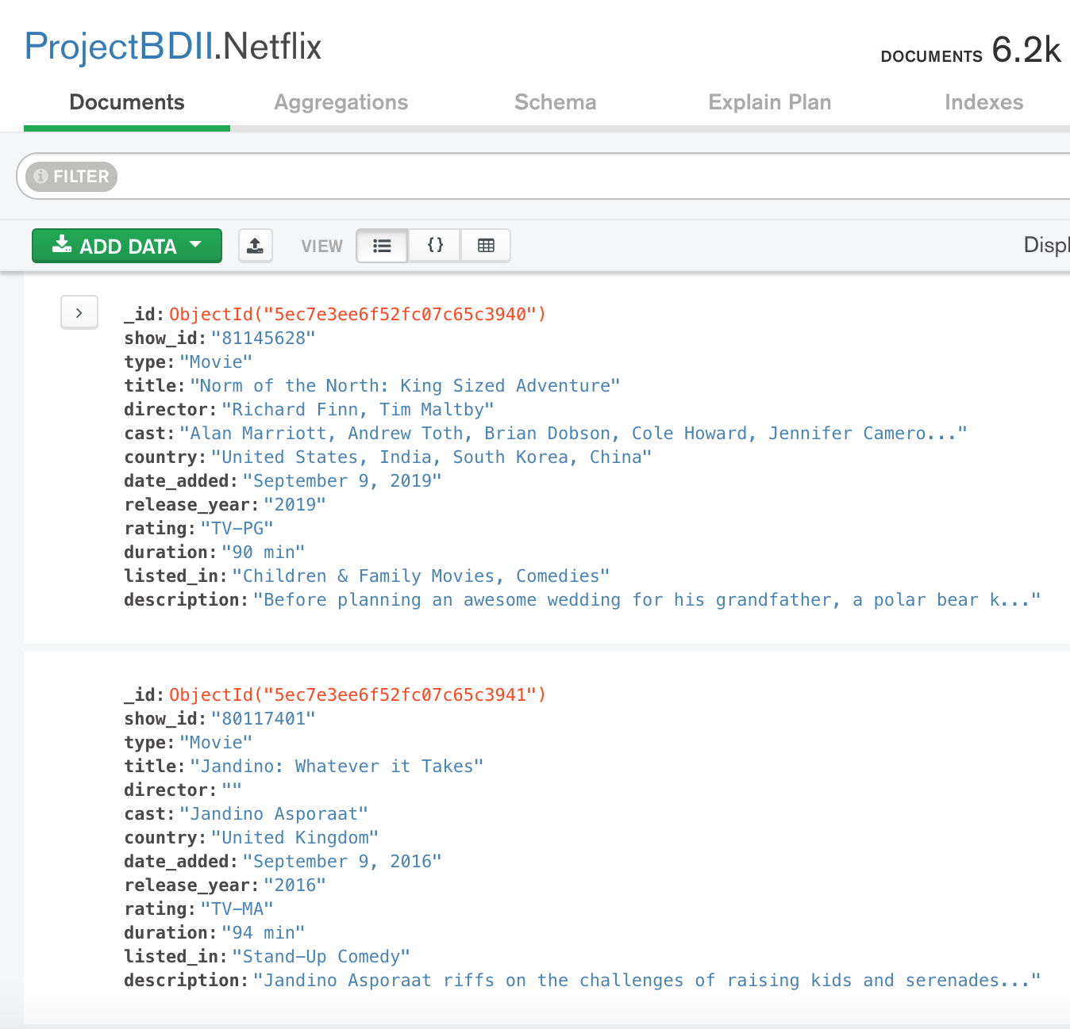
IMPORT DATASET
Le modalità per l’importazione del dataset si distinguono in:
Importazione tramite applicativo MongoDB Compass
Linea di comando
Entrambe le tipologie hanno bisogno della creazione del DB stesso, e di una conseguente “Collection”, che come riporta l’immagine sono rispettivamente “ProjectBDII” e “Netflix”.
Il prossimo step, richiede l’import del dataset che colleziona i dati sotto forma di documenti.

Slide 9

03
WEB APPLICATION

Slide 10



TECNOLOGIE UTILIZZATE
Eclipse Enterprise Edition
JAVA
Tomcat V9.0
MongoDB Library

Slide 11
STRATEGY MVC
MODEL
VIEW
Connessione
Dao
JSP
CONTROLLER
Servlet
JavaScript

Slide 12

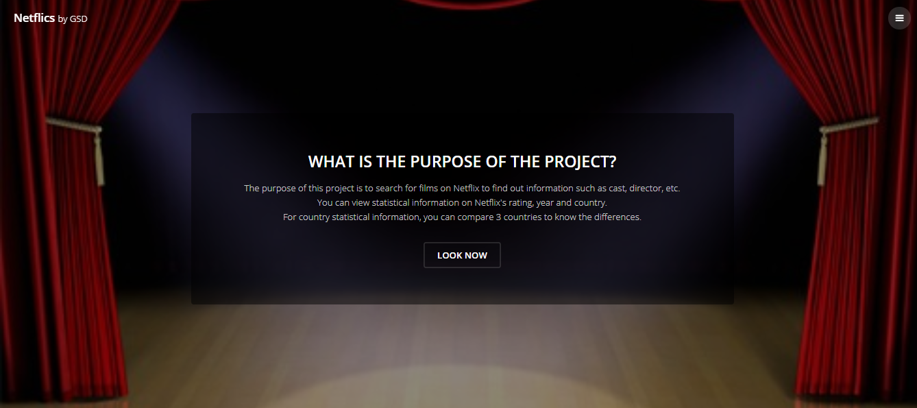
page Index.jsp

Slide 13
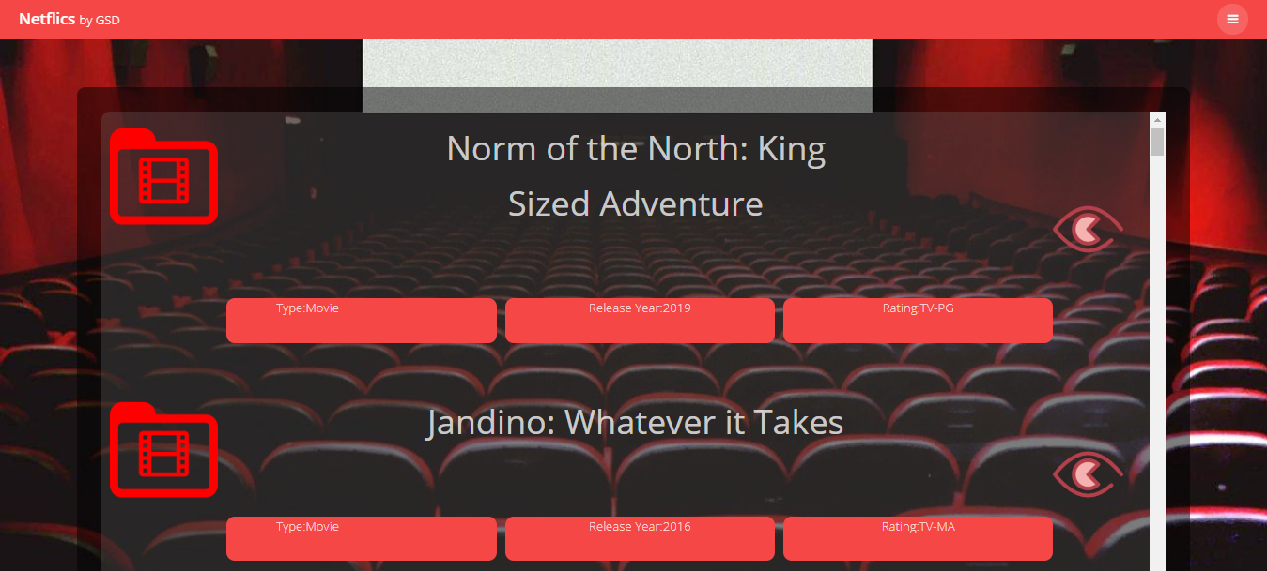
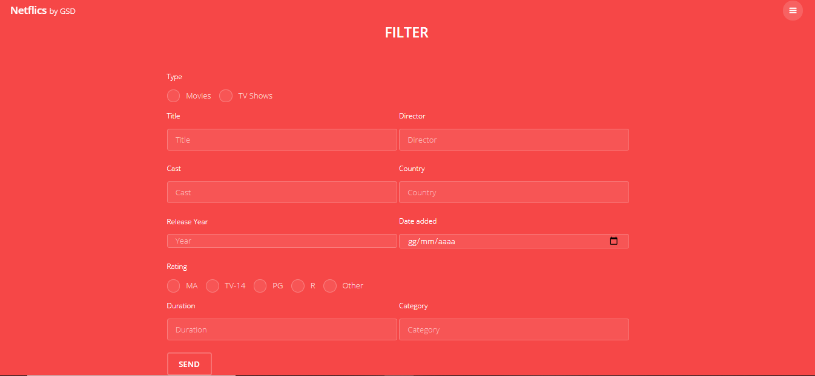
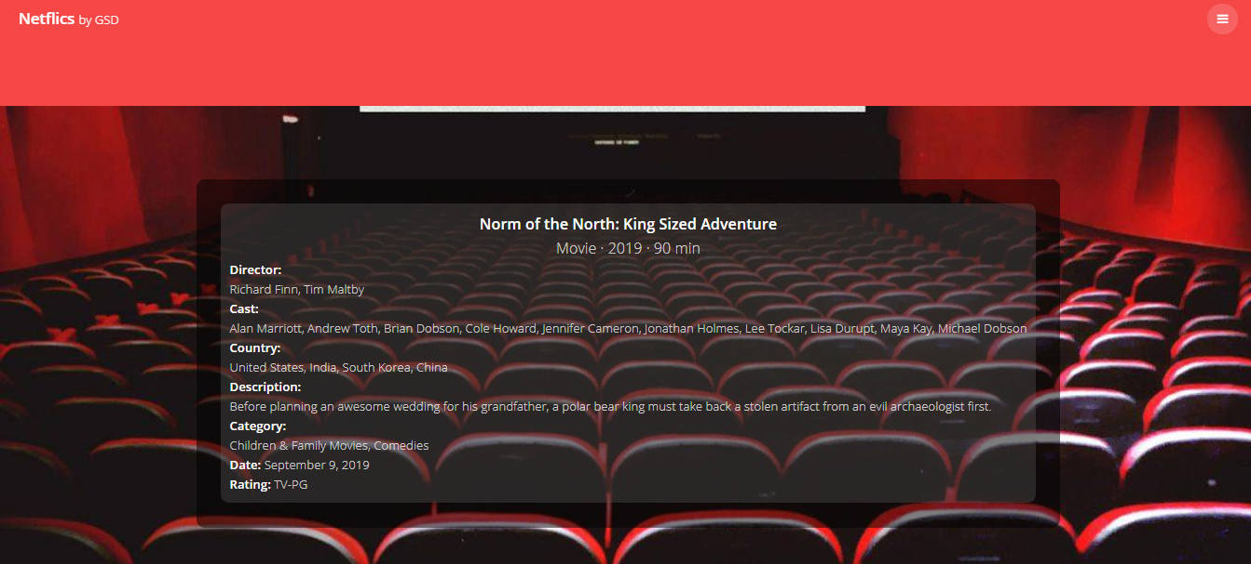
page Movies.jsp

Slide 14
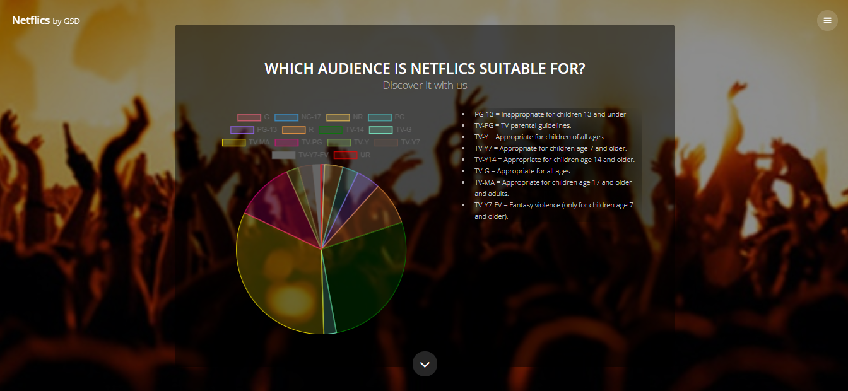
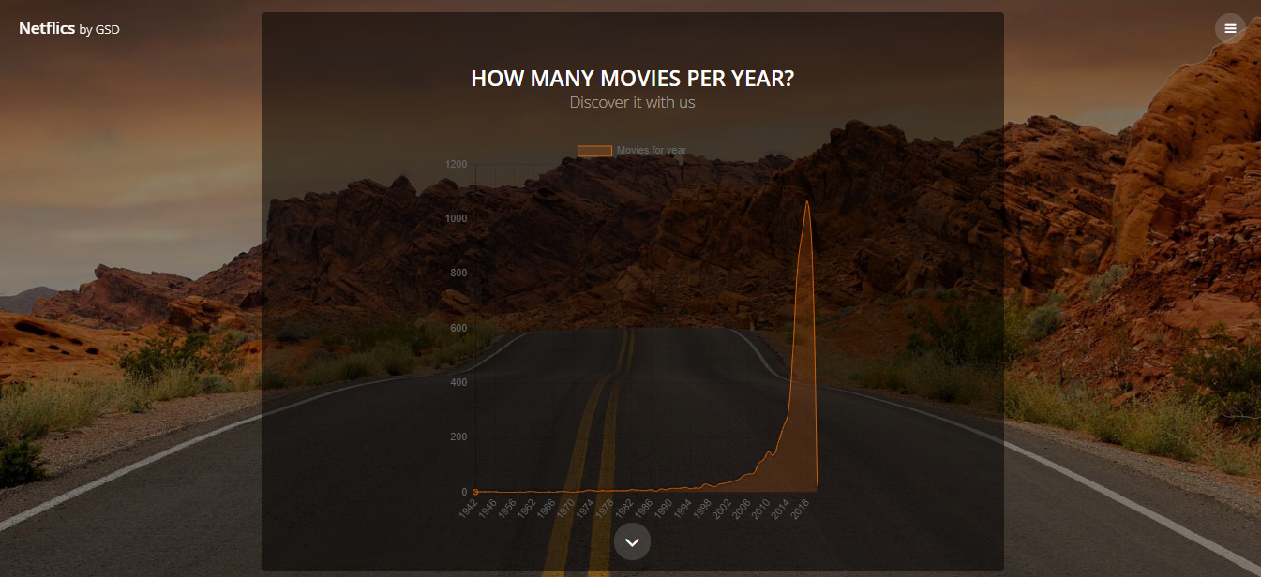
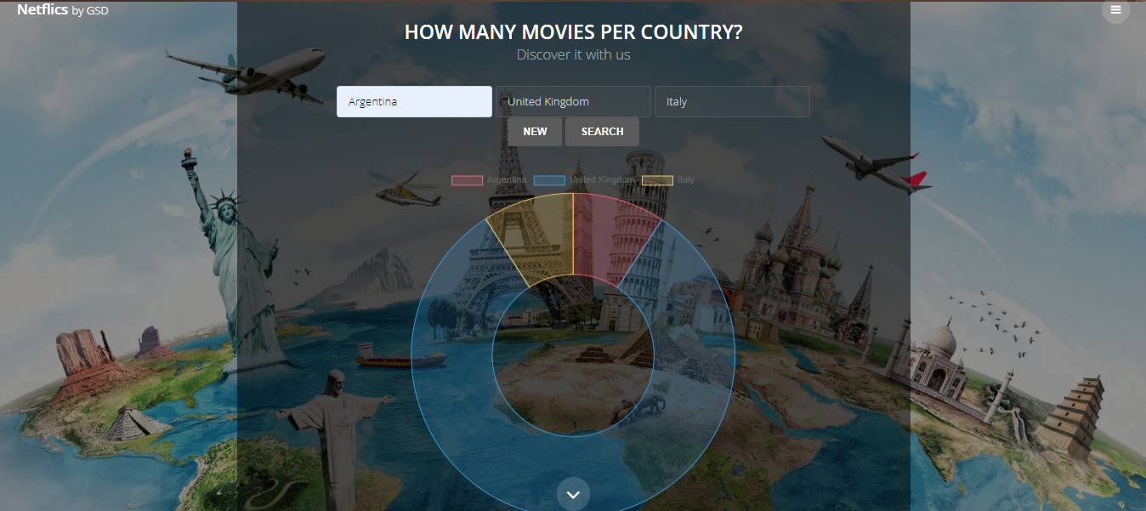
page Analysis.jsp

Slide 15

04
QUERY STRATEGICHE

Slide 16
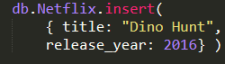
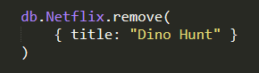
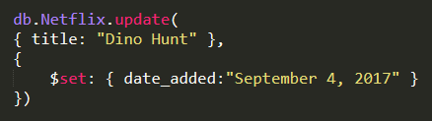
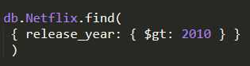
CRUD
Le operazioni CRUD che si possono effettuare tramite MongoDB sono:
INSERT
REMOVE
UPDATE
FIND

Slide 17
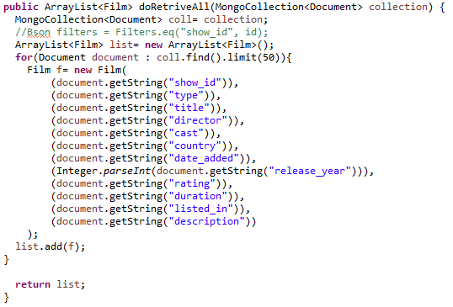
QUERY DoRetrieveAll()
La query restituisce tutti i film.

Slide 18
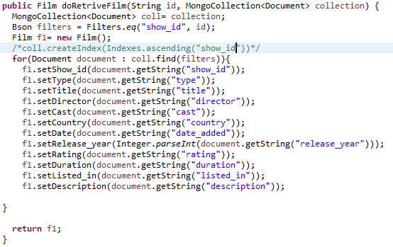
QUERY DoRetrieveFilm()
Utilizzando questa query, a cui viene passato un “id” di un film, la query restituisce un Film con quell’id.

Slide 19
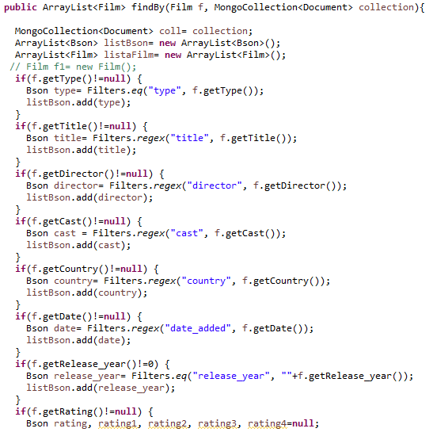
QUERY FindBy()
La query aggiunge dinamicamente i parametri di ricerca...

Slide 20
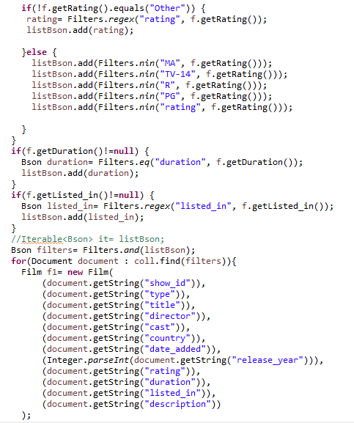
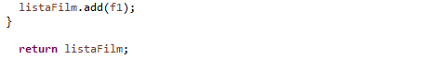
QUERY FindBy()
...combinandole tramite “AND” di condizioni.

Slide 21
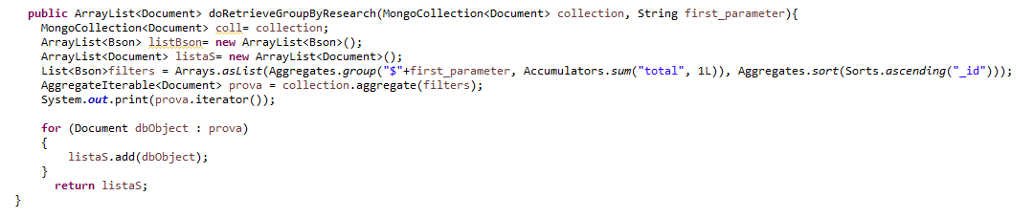
QUERY doRetrieveGroupByResearch()

Slide 22
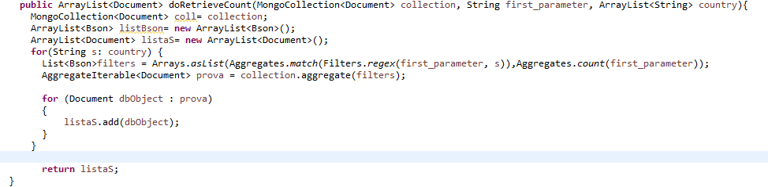
QUERY doRetrieveCount()

Slide 23
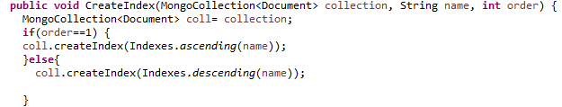
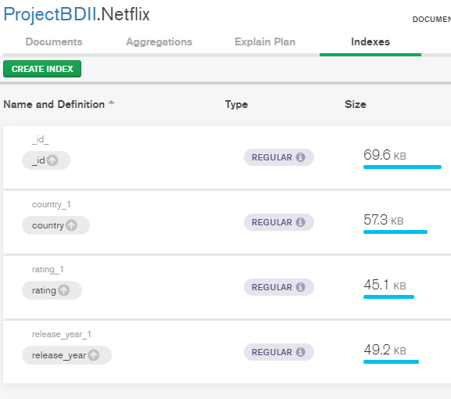
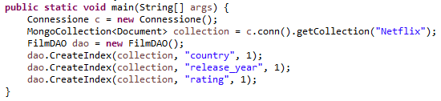
QUERY CreateIndex()

Slide 24

05
RISULTATI

Slide 25
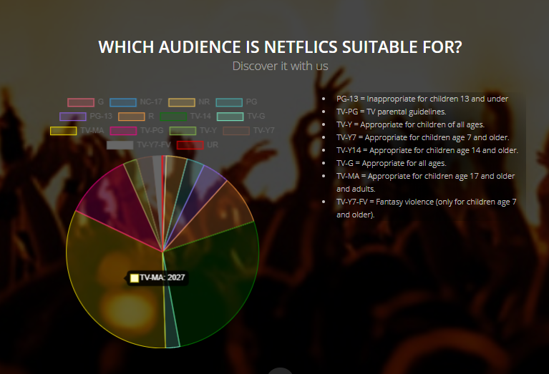
RISULTATO: A quale pubblico è più adatto Netflix?
RQ 1: Per quale pubblico è più adatto Netflix?
Abbiamo ottenuto la risposta alla nostra RQ 1 creando un grafico a torta, nel quale sono conteggiati tutti i film e le serie Tv aventi i Parental Control come nella legenda.
Netflix, risulta essere più adatto alle persone aventi più di 17 anni.

Slide 26
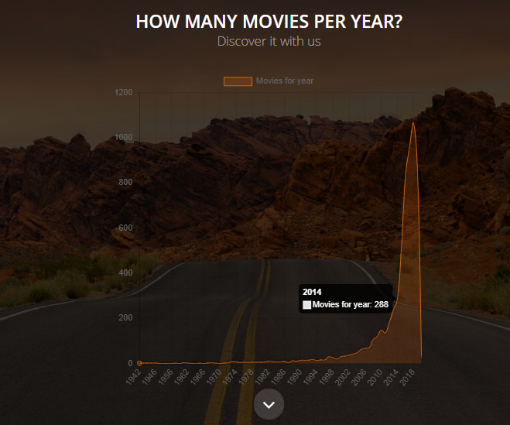
RISULTATO: Quanti film sono stati rilasciati ogni anno?
RQ 2: In quale anno sono stati prodotti più film?
Abbiamo ottenuto la risposta alla nostra RQ 2 creando un grafico Cartesiano, dove sull’asse-y sono specificati i conteggi dei film, mentre sull’asse-x il range degli anni in cui sono stati prodotti i film.
L’anno che ha fatto segnare il maggior numero di rilasci è il 2018.

Slide 27
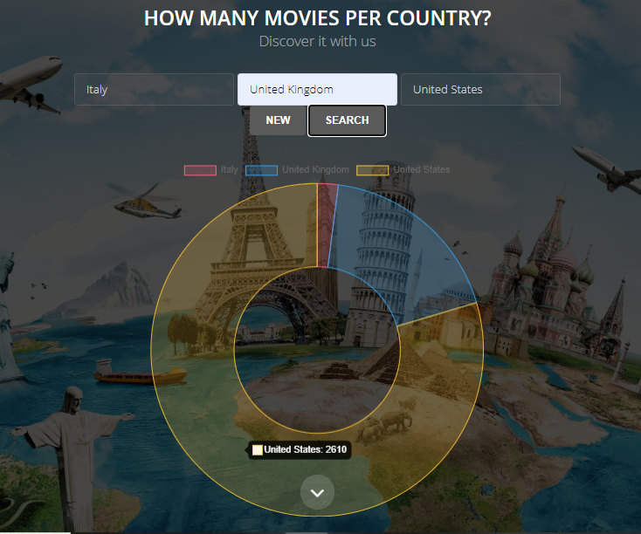
RISULTATO: Comparare paesi per scoprire in quale sono stati girati più film
RQ3:In quale/i paese/i sono stati prodotti più Film?
Il grafico mostra come sia possibile confrontare un massimo di 3 paesi per conoscere per quanti film è stato paese di produzione.
Nel grafico possiamo vedere che mettendo a confronto l’Italia, il Regno Unito e gli Stati Uniti D’America, quest’ultimo risulti essere il paese con con ben 2610 film, circa 2000 in più rispetto al Regno Unito.

Slide 28



TEAM
AVOLICINO SIMONE
RECUPITO GILBERTO
DI DARIO
DARIO

Slide 29

DEMO
06

Slide 30
GRAZIE PER L’ATTENZIONE

